Slide 1
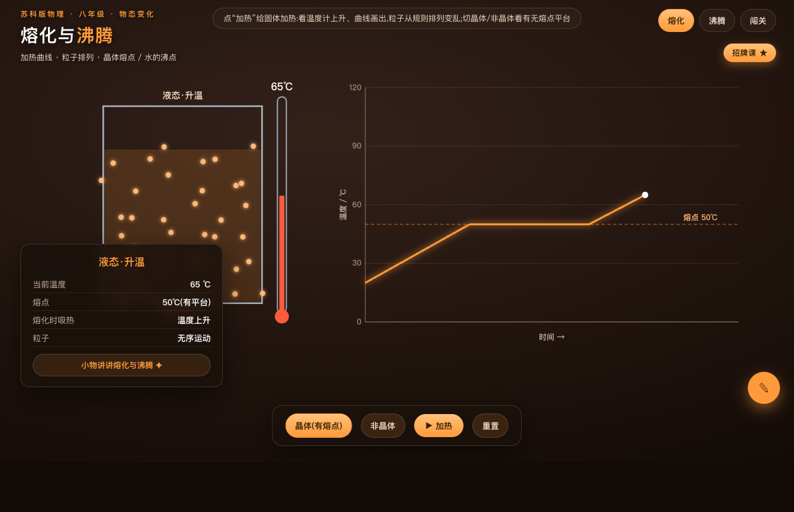
熔
加热曲线 · 加热台
熔化与沸腾
苏科版物理 · 八年级上册
一直加热，温度却"停住了"
▶ 打开加热台

Slide 2
从"加热"说起
熔
一直加热，温度一直升吗?
常见经验
加热 + 温度曲线
冰化成水、水烧开——加热时温度都在升高吗?
提出问题
晶体熔化、水沸腾时，温度到底怎么变?
今天的任务
边加热边画温度-时间图，找出规律。
熔化与沸腾 · 苏科版物理八年级上册
其 二

Slide 3
探究 · 晶体熔化
熔
熔化时，温度"停"在熔点
先升温
熔点处出现水平段
海波(晶体)先升温到熔点(48℃)。
温度不变
熔化时继续吸热但温度不变(图上的水平段)。
再升温
全部熔化后，温度再次升高。
▶ 加热台 · 晶体熔化
熔化与沸腾 · 苏科版物理八年级上册
其 三

Slide 4
理一理 · 对比
熔
晶体 vs 非晶体熔化
 | 晶体(海波、冰) | 非晶体(石蜡、玻璃)
熔 点 | 有固定熔点 | 没有固定熔点
熔化时温度 | 保持不变(吸热) | 不断升高
温度-时间图 | 有水平段 | 一直上升，无水平段
状态变化 | 固 → 固液共存 → 液 | 逐渐变软变稀
关键区别:晶体有固定熔点、熔化时温度不变(有水平段);非晶体没有固定熔点，一直升温变软。
熔化与沸腾 · 苏科版物理八年级上册
其 四

Slide 5
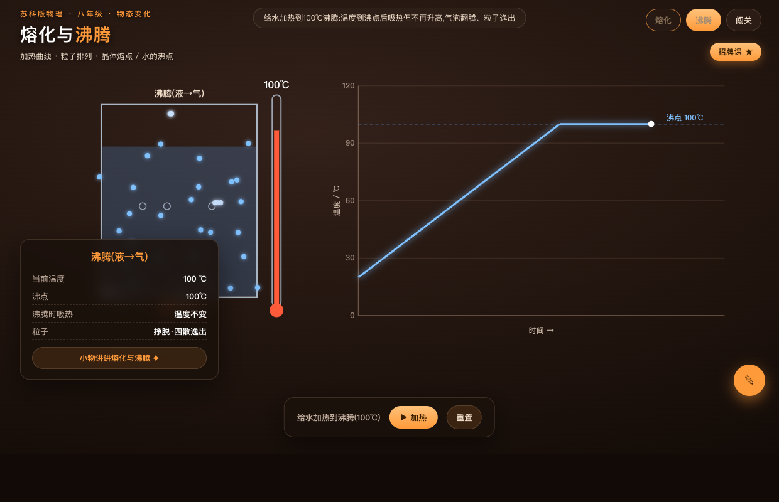
探究 · 水的沸腾
熔
沸腾时，温度停在沸点
升到沸点
沸点处温度不变 · 冒泡
给水加热，温度升到沸点(约100℃)。
温度不变
沸腾时继续吸热但温度不变，冒大量气泡。
剧烈汽化
沸腾是液体内部和表面同时的剧烈汽化。
▶ 加热台 · 水的沸腾
熔化与沸腾 · 苏科版物理八年级上册
其 五

Slide 6
小结 · 板书
熔化与沸腾
熔化(固→液，吸热)
沸腾(液→气，吸热)
· 晶体:有固定熔点，熔化时温度不变
· 在沸点下进行
· (图上有水平段)
· 吸热但温度不变
· 非晶体:无固定熔点，一直升温变软
· 水沸点≈100℃
· 条件:到达熔点 且 继续吸热
▶ 加热台 · 闯关
熔化与沸腾 · 苏科版物理八年级上册
其 六

Slide 7
课后 · 作业
熔
画图，找规律
必做
画出晶体(海波)熔化的温度-时间图示意图，标出熔点和温度不变的水平段，说明这段在做什么。
实践
观察家里烧水:水快开和沸腾时，气泡、声音有什么不同?(沸腾时气泡上升变大、声音反而变小)
挑战
查一查:为什么晶体熔化时吸热却温度不变?这些热量用到哪里去了?讲给同学听。
熔化与沸腾 · 苏科版物理八年级上册
其 七

Slide 8
吸热，却温度不变
晶体熔化、水沸腾，都藏着这条水平线
熔化与沸腾 · 苏科版物理八年级上册
其 八

